Slide 1

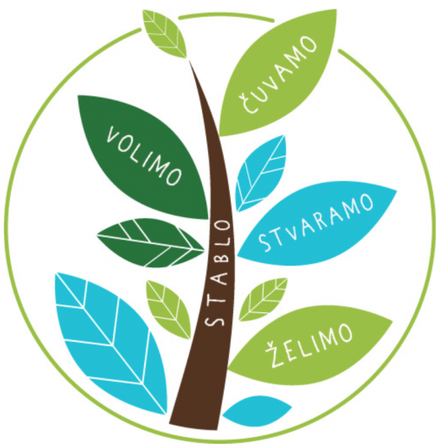
edukativno - ekološki projekt ŽELIM STABLO
OSNOVNA ŠKOLA Bol , SPLIT

Slide 2
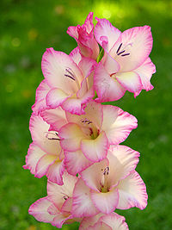
Faze provedbe projekta:
III. Proces rasta
IV. Praćenje rasta biljaka i vođenje bilješki
II. Sadnja lukovica gladiole
V. Radionice djece i dječji radovi
I.Programiranje micro:bit-a i spajanje seta za zalijevanje
VI. zaključak

Slide 3

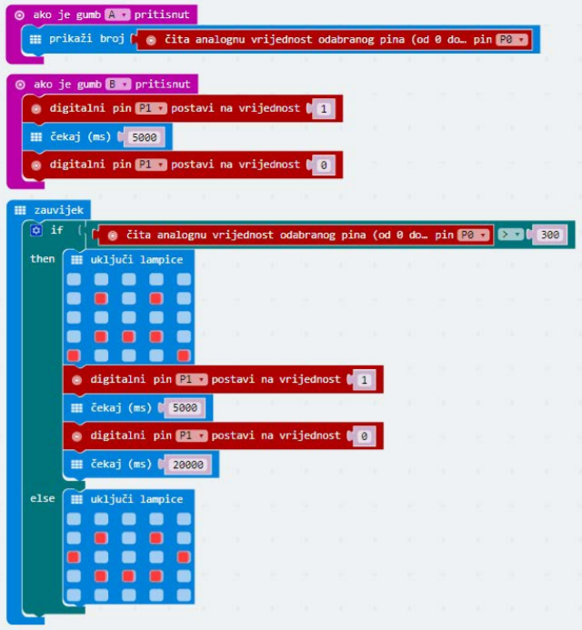
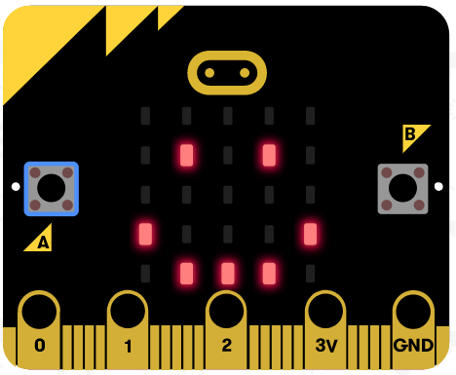
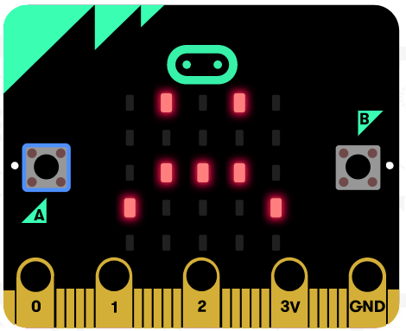
I.Programiranje micro:bit-a i spajanje seta za zalijevanje
- isprogramirali smo micro:bit za zalijevanje biljke:
pritiskom na gumb A – ispis razine vlage na ekranu
pritiskom na gumb B – zalijevanje biljke na naš zahtjev
zauvijek – svakih 20 sekundi mjeri se razina vlage u
zemlji te prema potrebi uključuje se zalijevanje ako vlažnost zemlje padne ispod 50%.
- mlađim učenicima posebno su zanimljivi smješko i tužko koji pokazuju je li biljka žedna ili nije

Slide 4

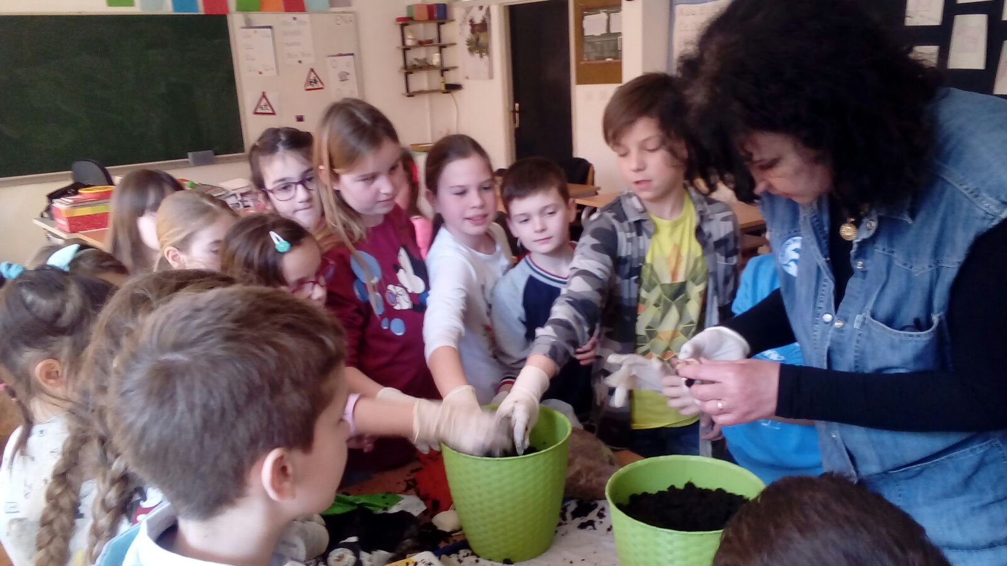
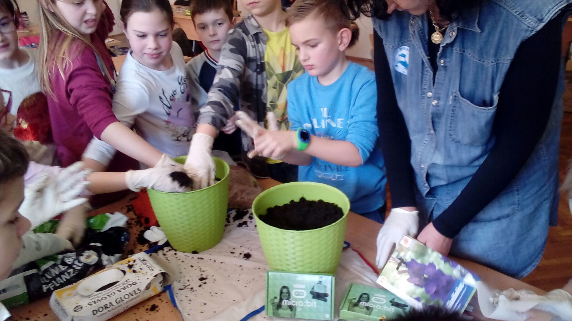
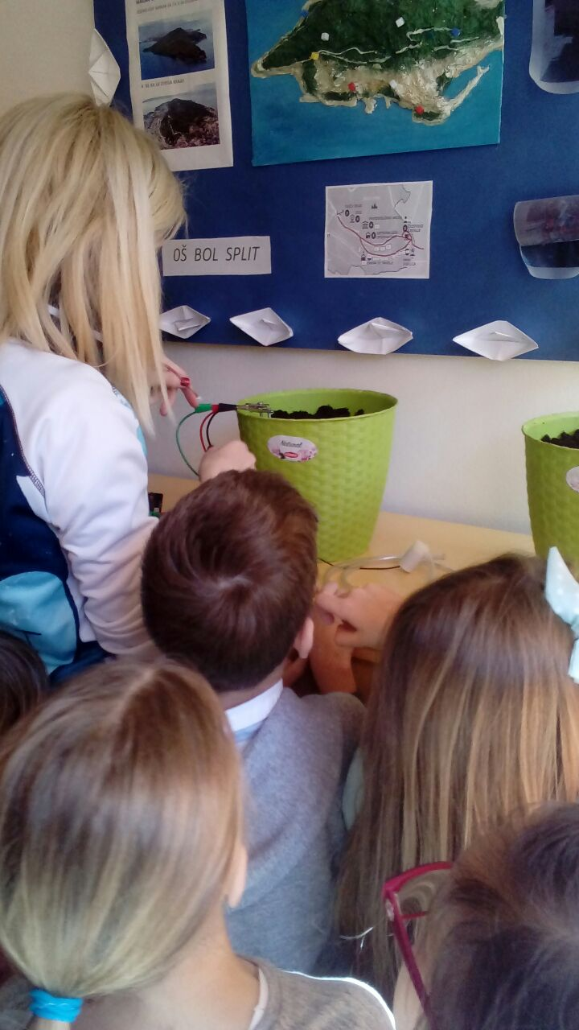
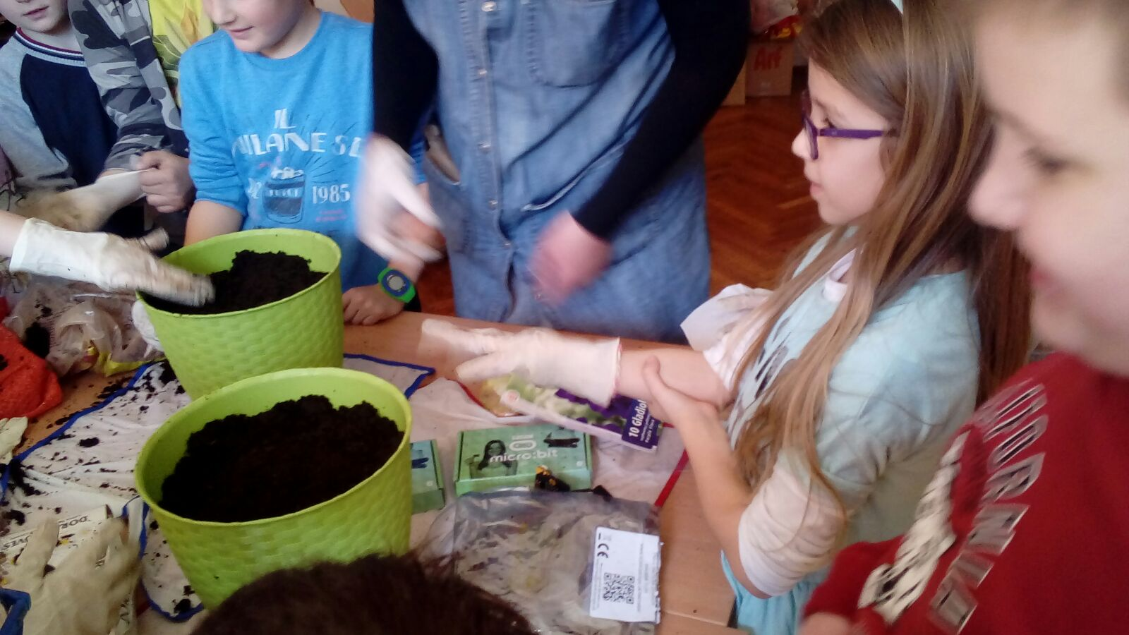
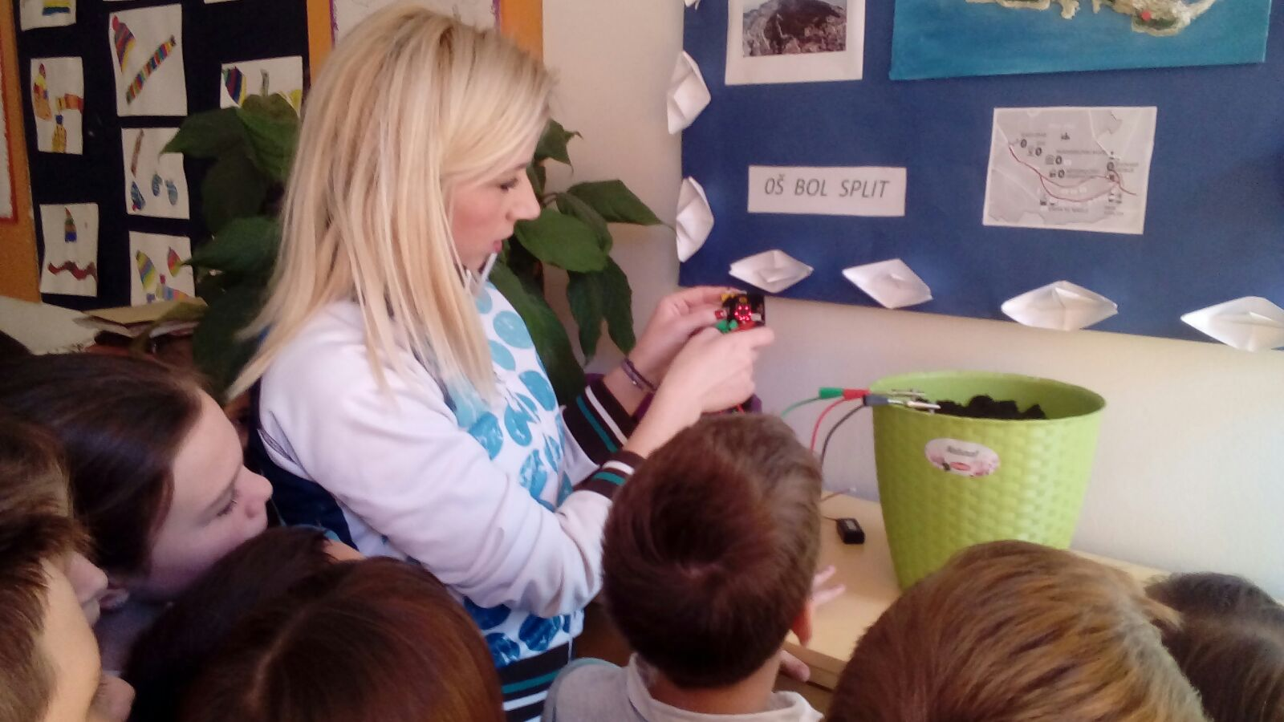
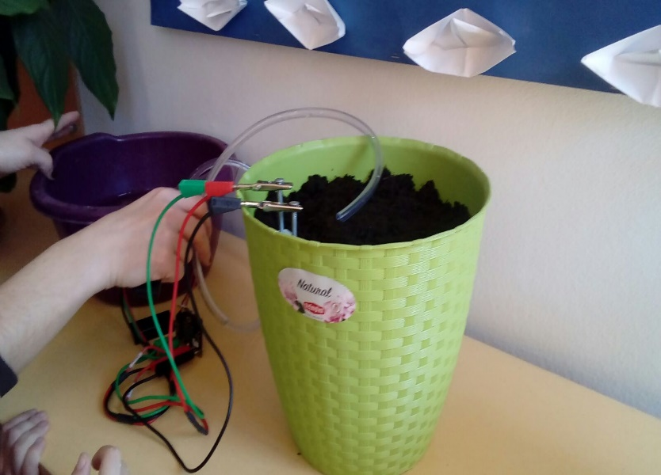
II. Sadnja dviju lukovica
u dvije jednake posude s istom vrstom zemlje posadili smo po 2 lukovice:
- jednu posudu zalijevali smo mi, tj djeca u razredu
- Drugu je zalijevao microbit
učenici su s nestrpljenjem čekali da vide koje će sjemenke prve niknuti

Slide 5

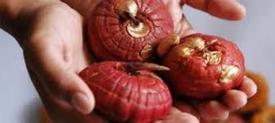
III. Proces rasta-SJEMENKA(LUKOVICA)-KLIJANJE-KLICA BIOLOGIJA 7,8,RAZR)
Sjemenka-LUKOVICA-se stvara oko klice ili zametka mlade biljke nakon oprašivanja i oplodnje.
Uloga sjemenke je da štiti i prehranjuje klicu ili „bebu biljku” dokle ona to ne bude mogla raditi samostalno. Da bi lukovica proklijala potrebno je da bude zdrava i ne prestara.
Klijanjem smatramo rast i razvoj mlade biljke iz sjemenke(lukovice).Da bi se taj proces dogodio, lukovice moramo posaditi u vlažnu i ne prehladnu zemlju. Zato lukovice sadimo u proljeće. Za sam proces klijanja svjetlost nije potrebna.
Klica-”beba biljke” ima svoja dva dijela: KLICIN KORIJEČIĆ-sa njim se ukorjenjuje u zemlju i KLICIN IZDANAK-rastu u stabljiku i prave listove.
Kada mlada biljka stvori svoje prave listove koji će je procesom fotosinteze prehranjivati, stvarajući biljne šećere,djelovi lukovice,koji su je do sada prehranjivali,propadaju i biljka nastavlja svoj samostalni rast i razvoj. Za ovaj daljnji proces uz sve navedene uvjete potrebna je i svjetlost.

Slide 6
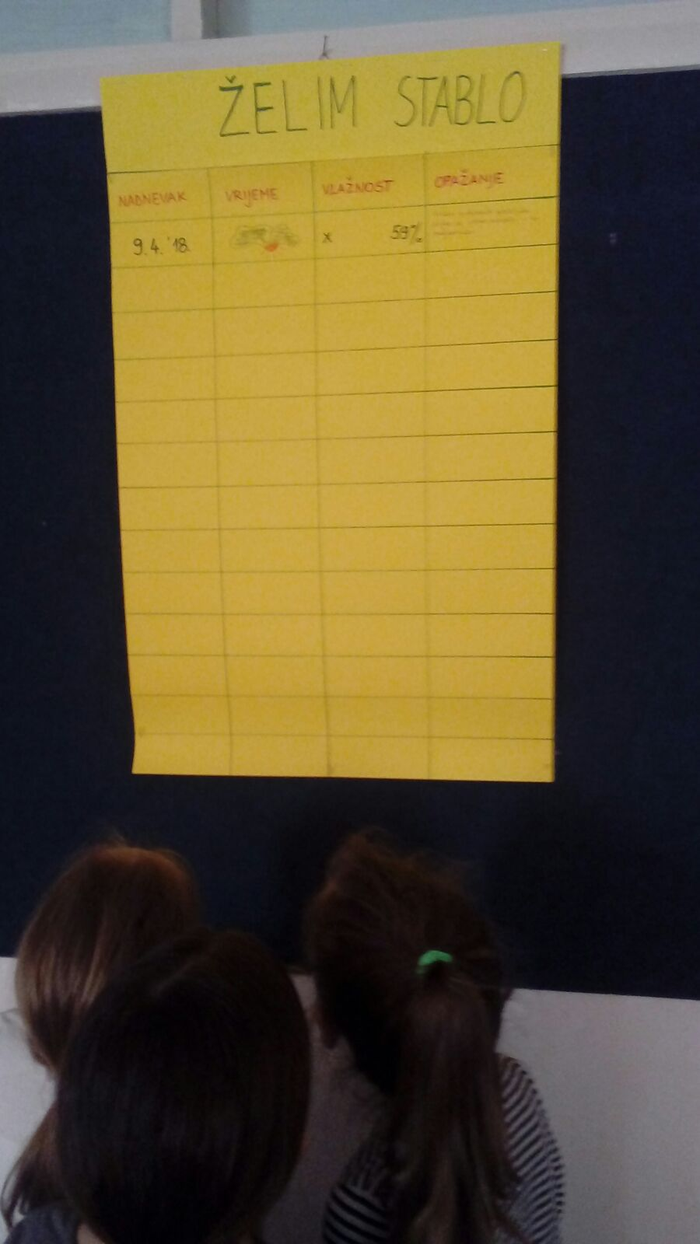
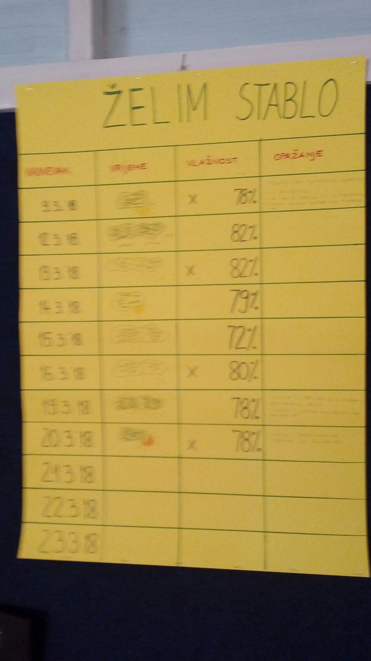
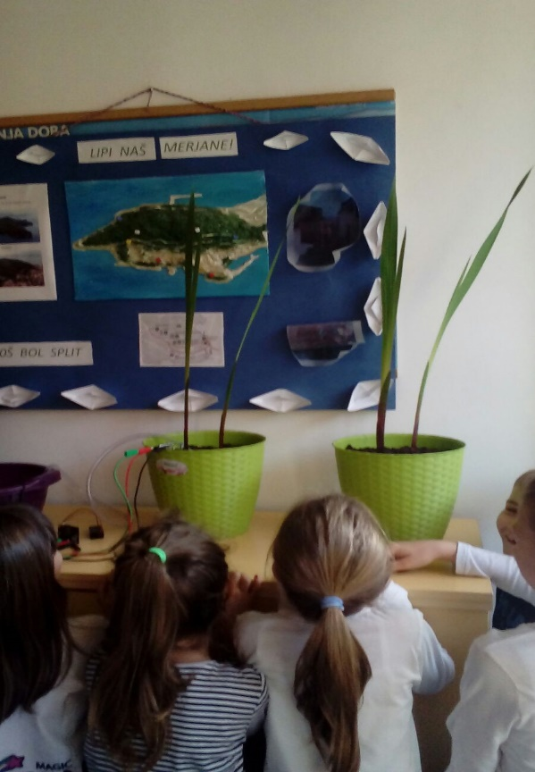
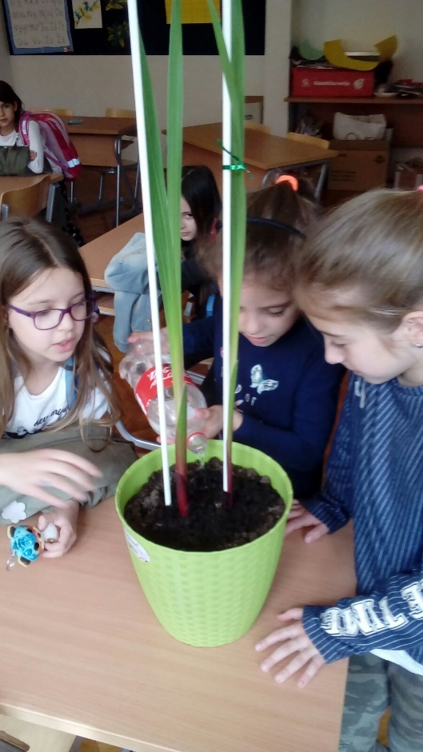
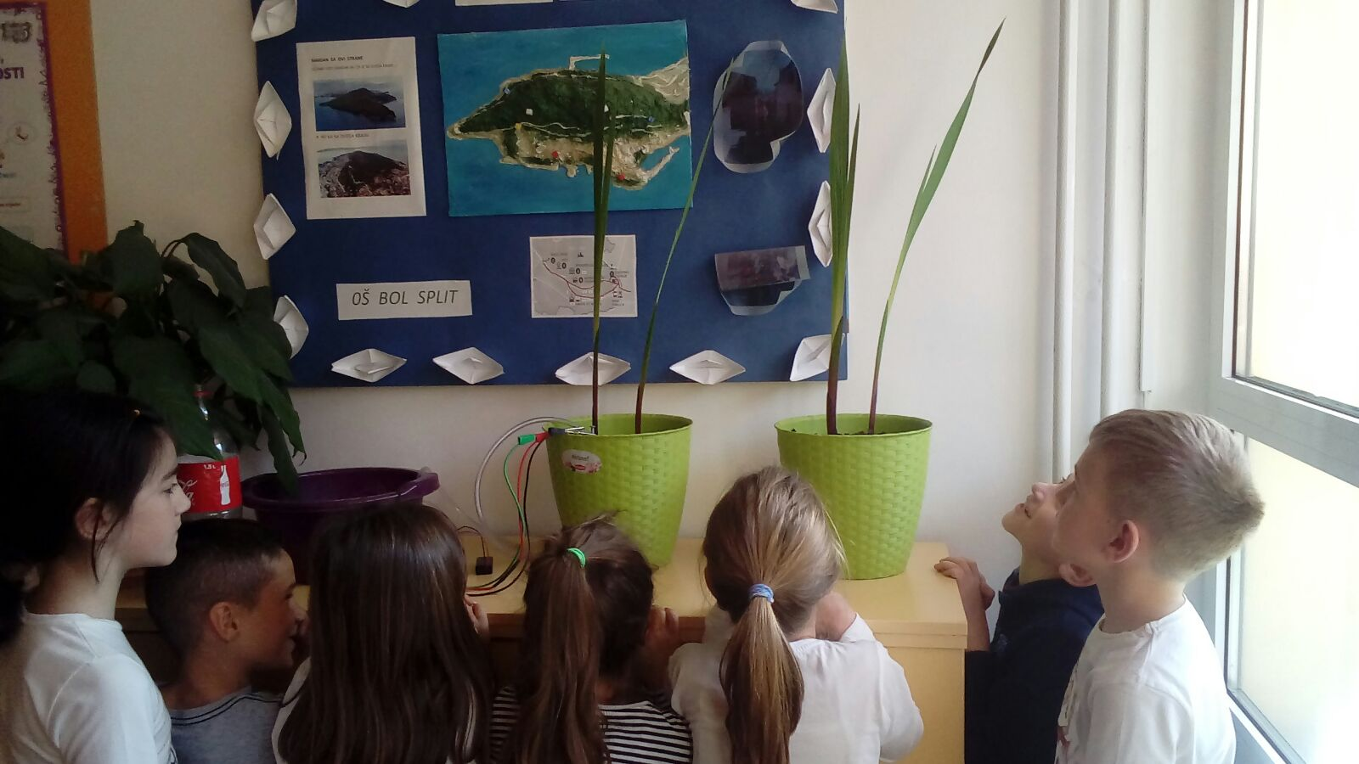
IV. Praćenje rasta biljaka i vođenje bilješki
Učenici 1.c razreda su sa učiteljicom Sandom Gudelj tijekom projekta pratili rast i razvoj obiju biljaka te zalijevali biljku koja nije bila spojena na microbit. Te su te rezultate upisivali na plakat na kojem je učiteljica nacrtala tablicu sa datumima za praćenje i bilježenje.

Slide 7
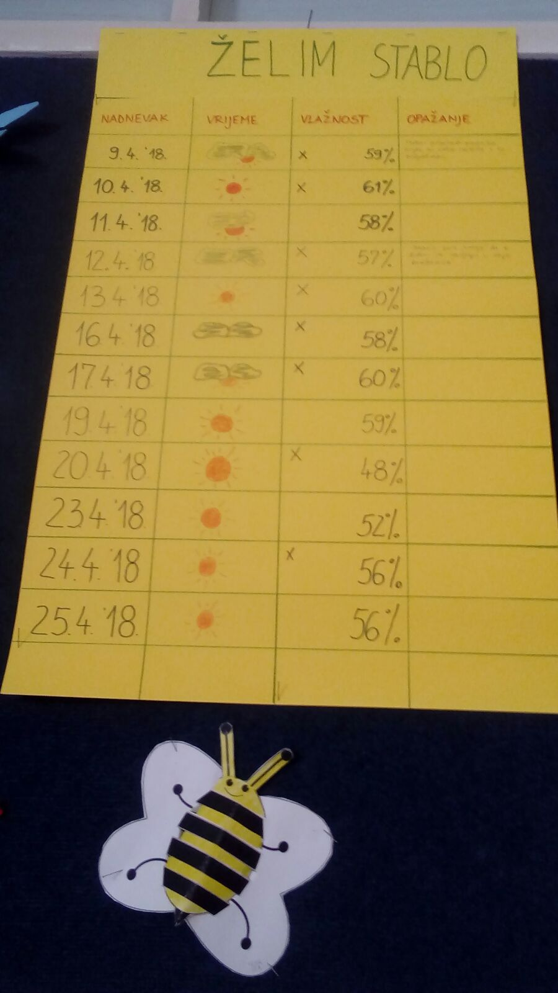
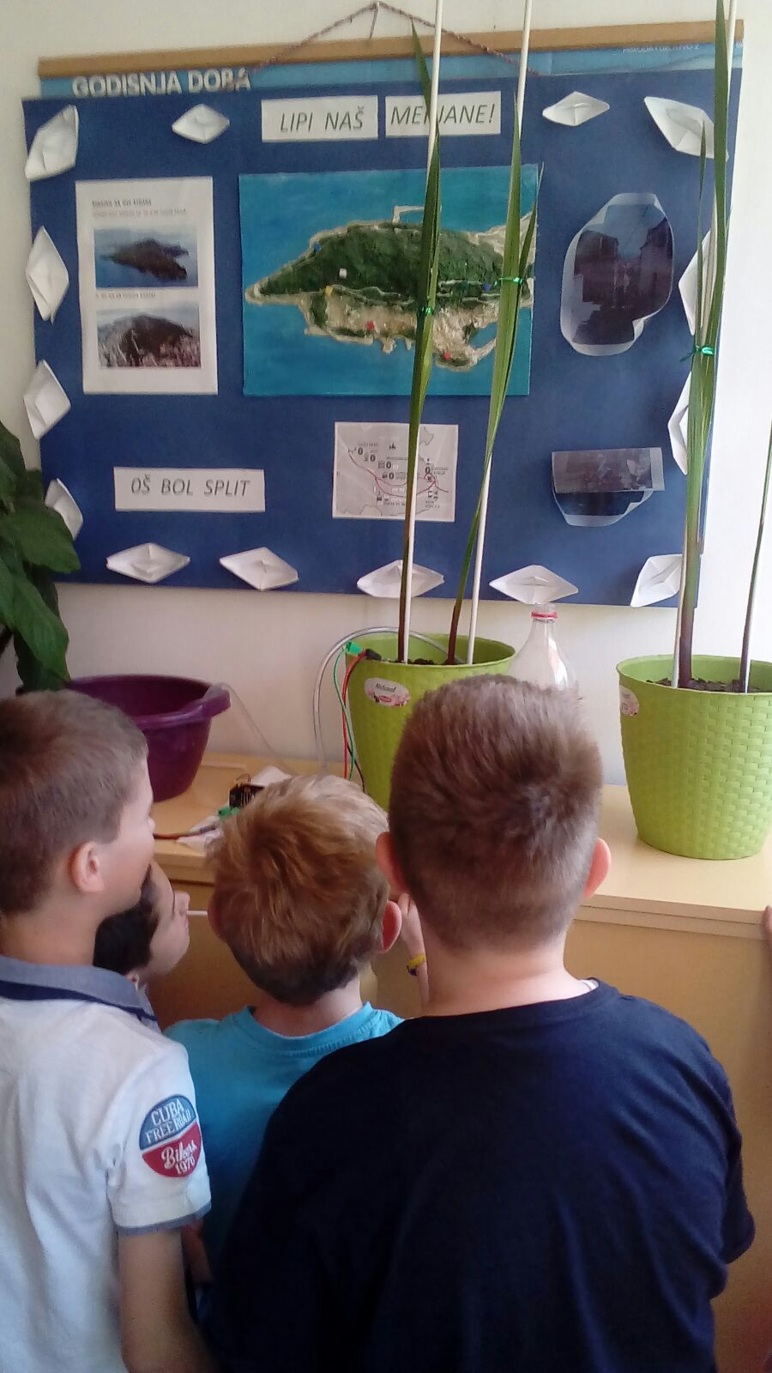
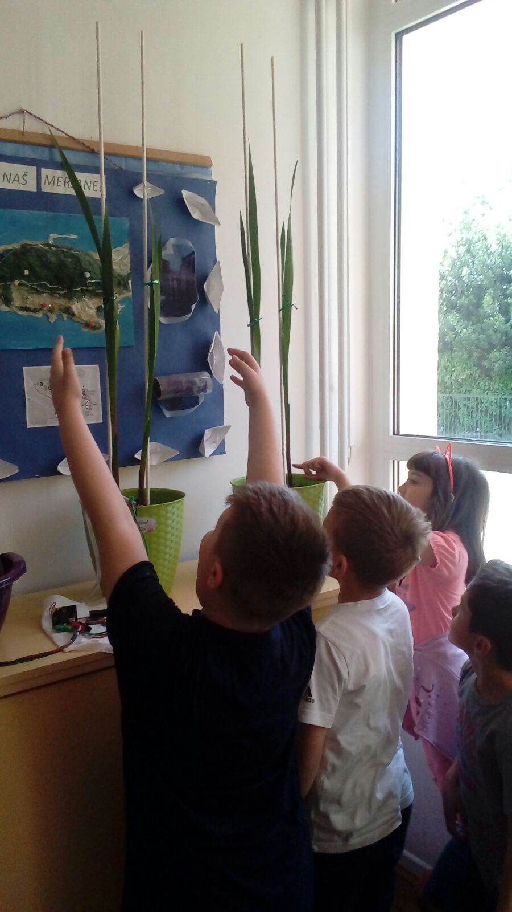
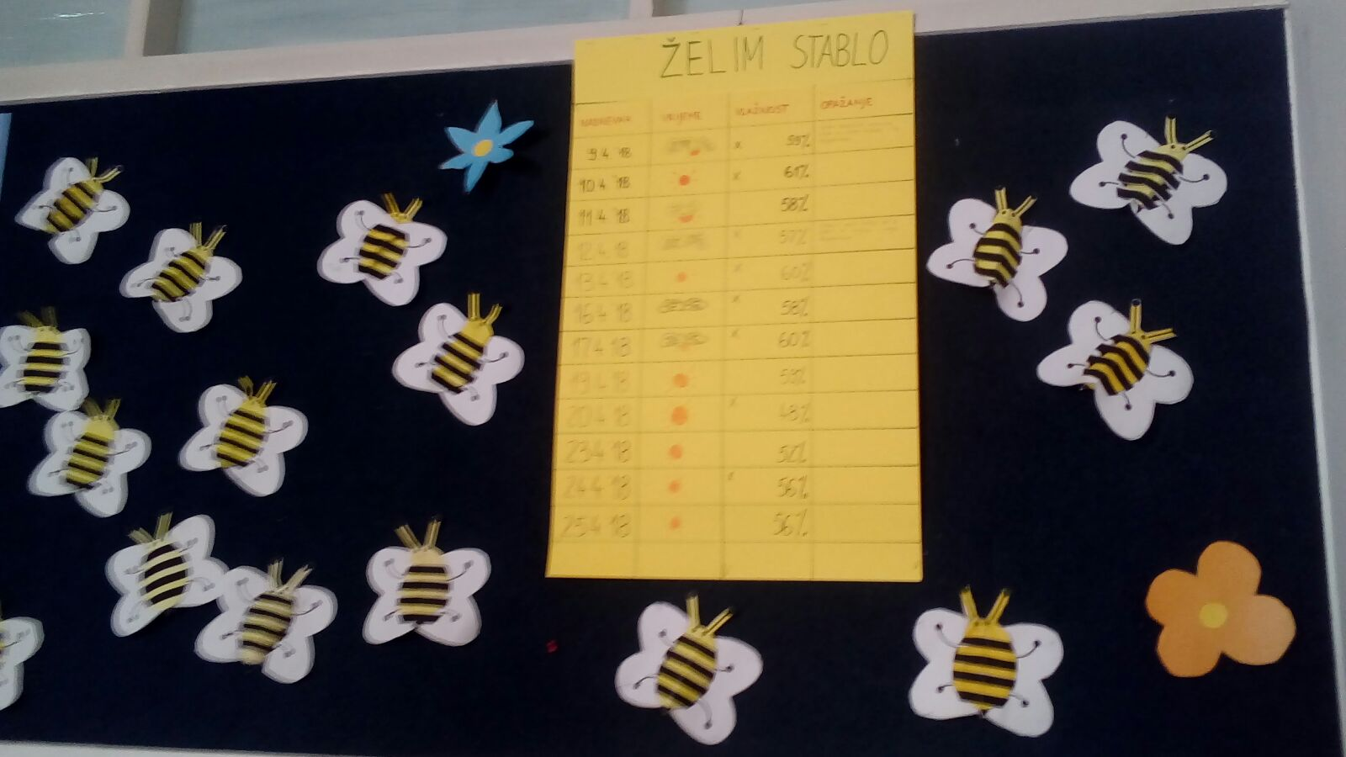
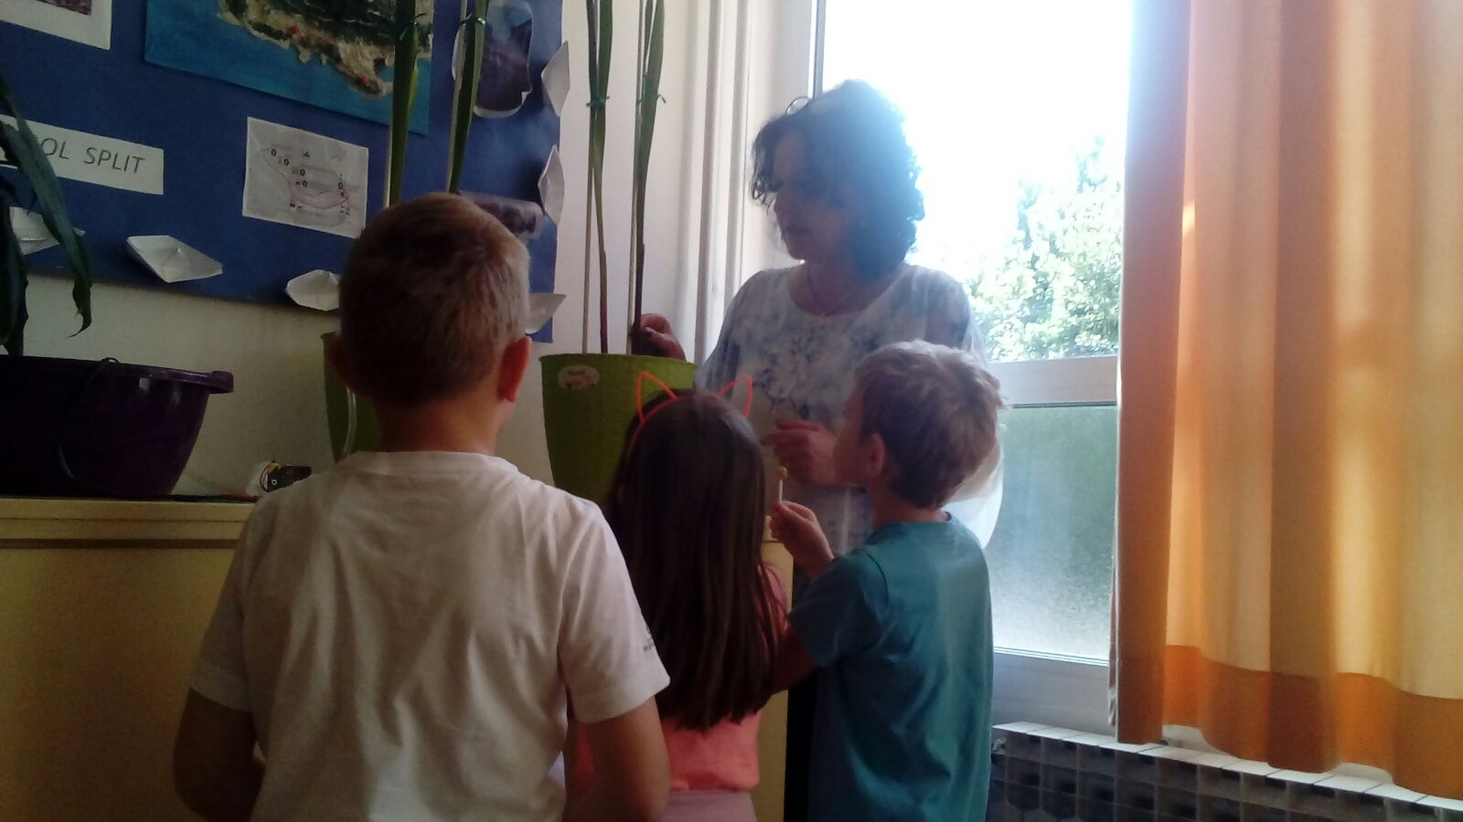
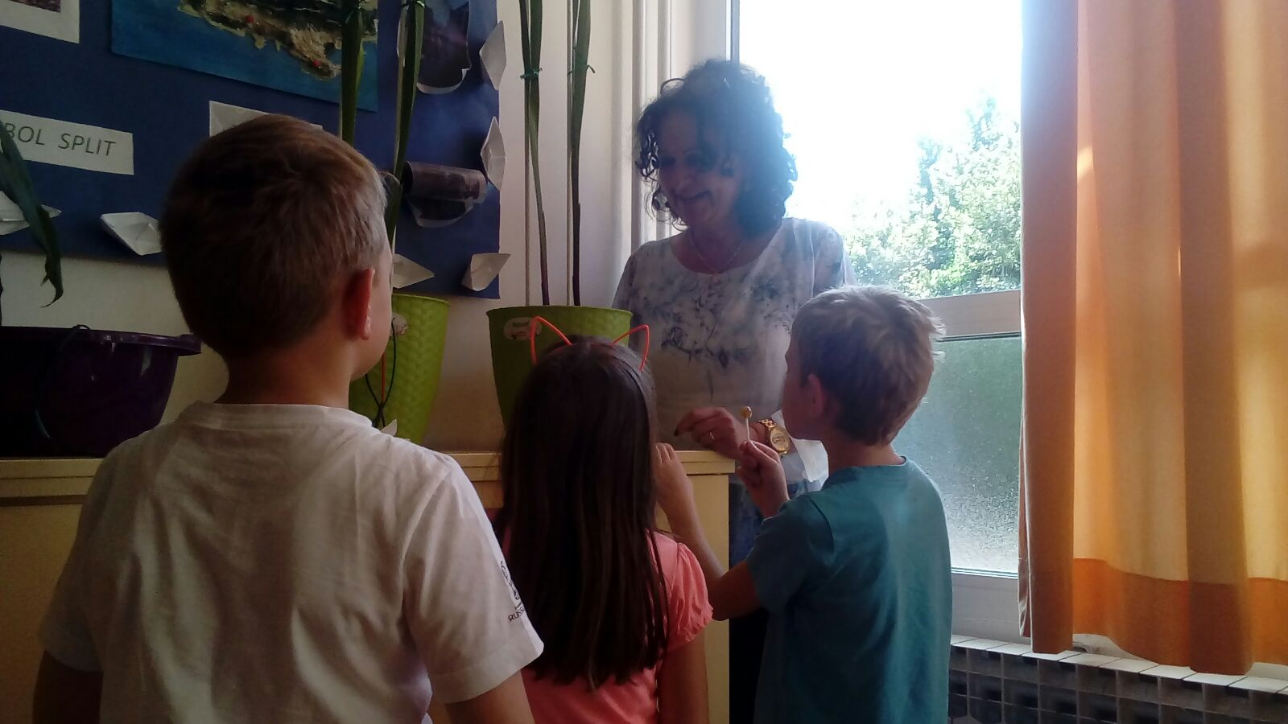
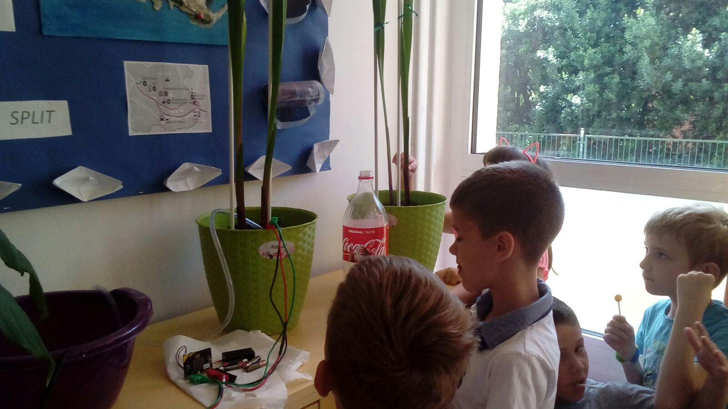
IV. Praćenje rasta biljaka i vođenje bilješki

Slide 8
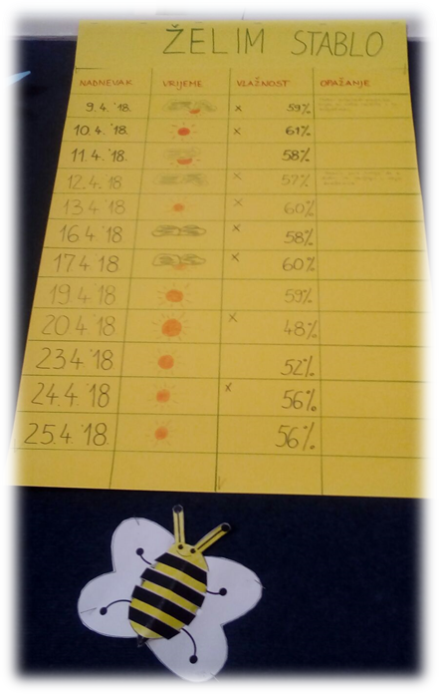
IV. Praćenje rasta biljaka i vođenje bilješki
Iz plakata na kojem je učiteljica bilježila rezultate,vidljivo je kakvo je bilo vanka vrijeme,dali li vrijeme utječe na vlažnost zemlje,ako je koliko posto vlažnosti se smanji,te križićem je obilježeno kada su drugu biljku zalili učenici.

Slide 9
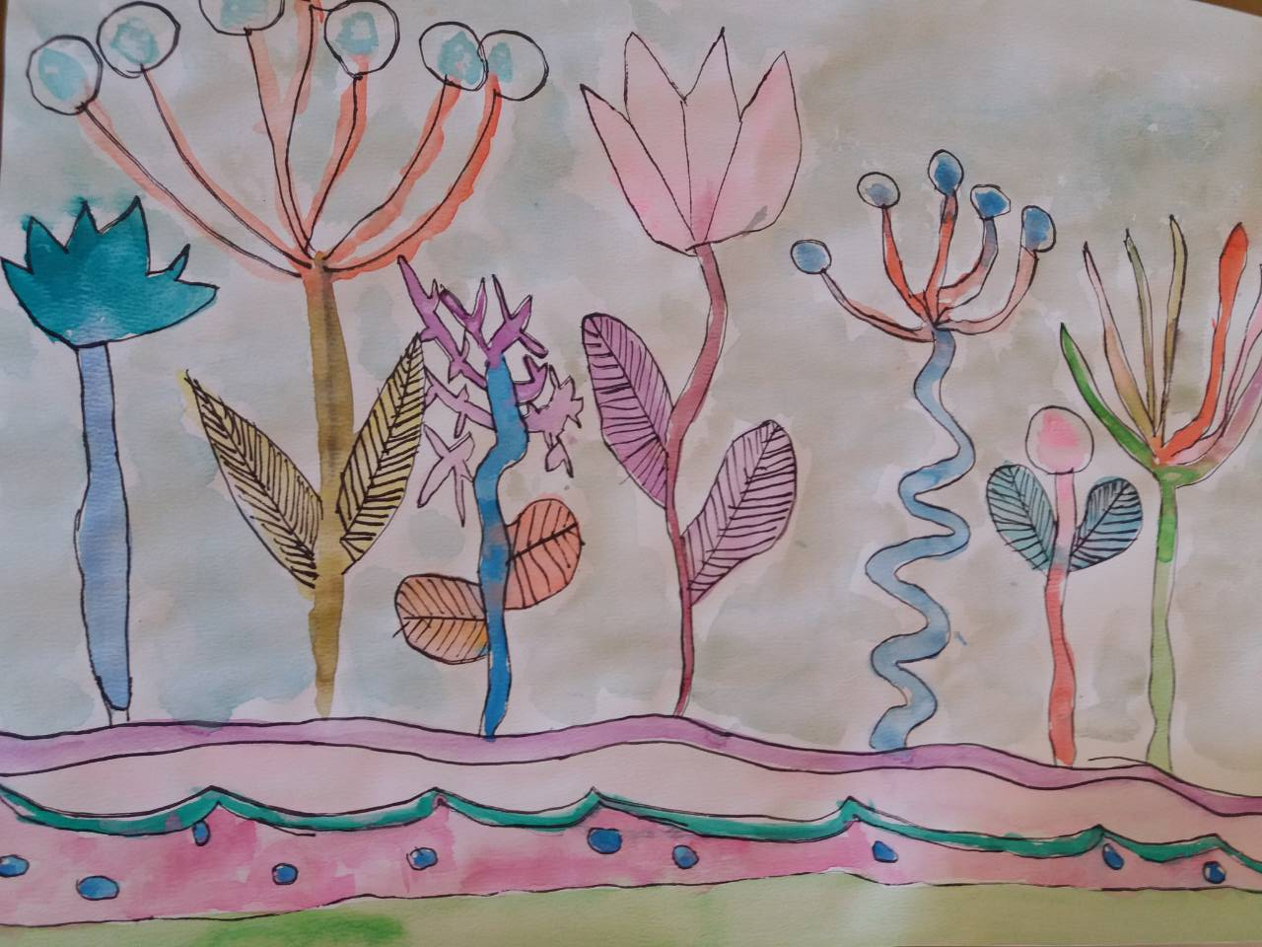
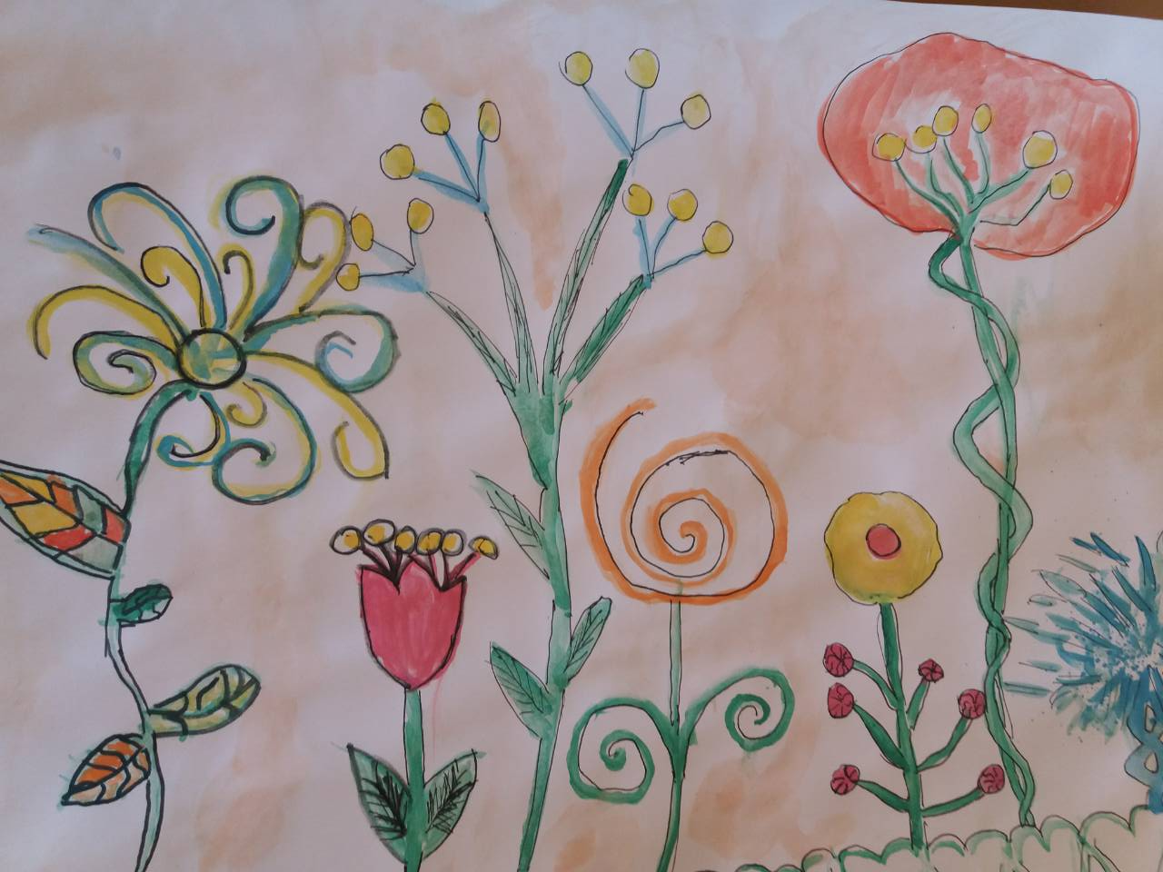
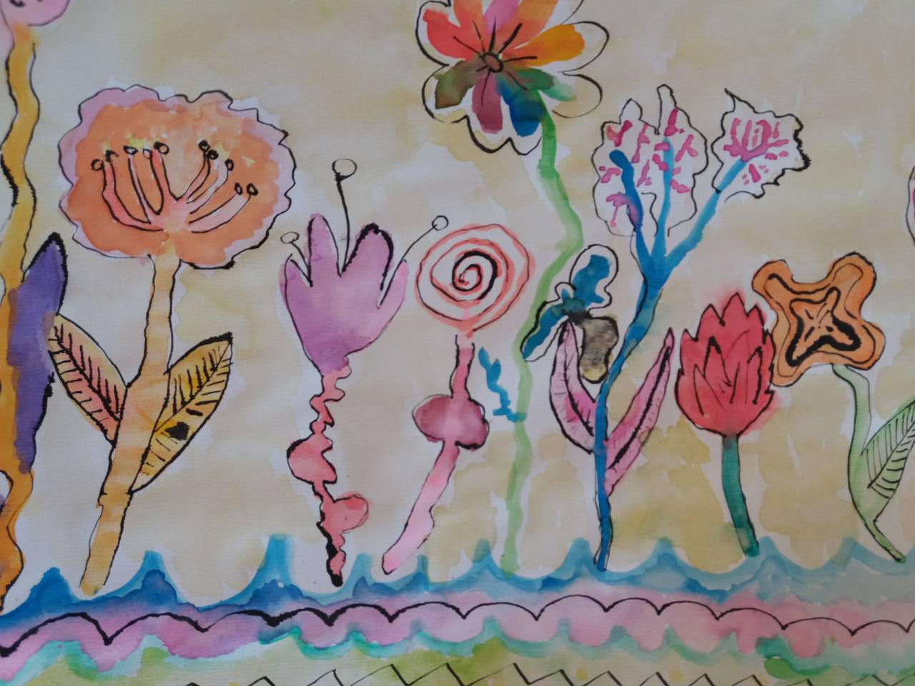
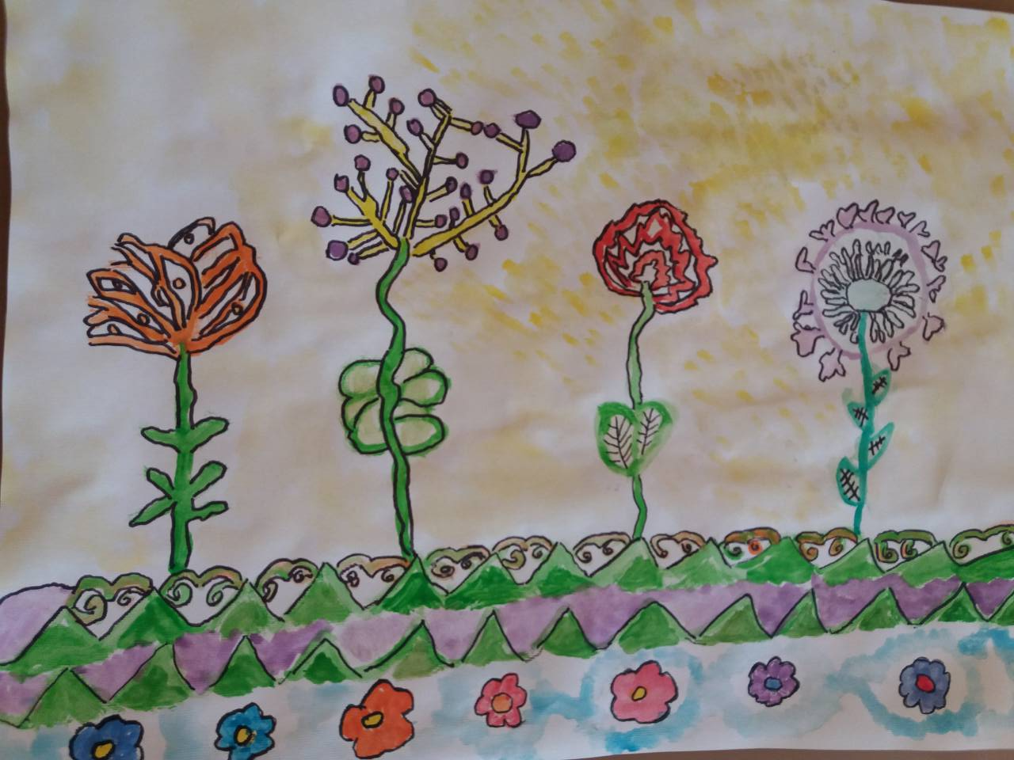
V. Radionice djece i dječji radovi
Neobičan cvijet i stripovi
Učenici 4.c razreda sa učiteljicom Vericom Aljinović su izrađivali zanimljive stripove i slikali na temu „”Neobičan cvijet”,te tako razmišljali kao će naša biljka izgledati kada izraste uz pomoć microbita.

Slide 10
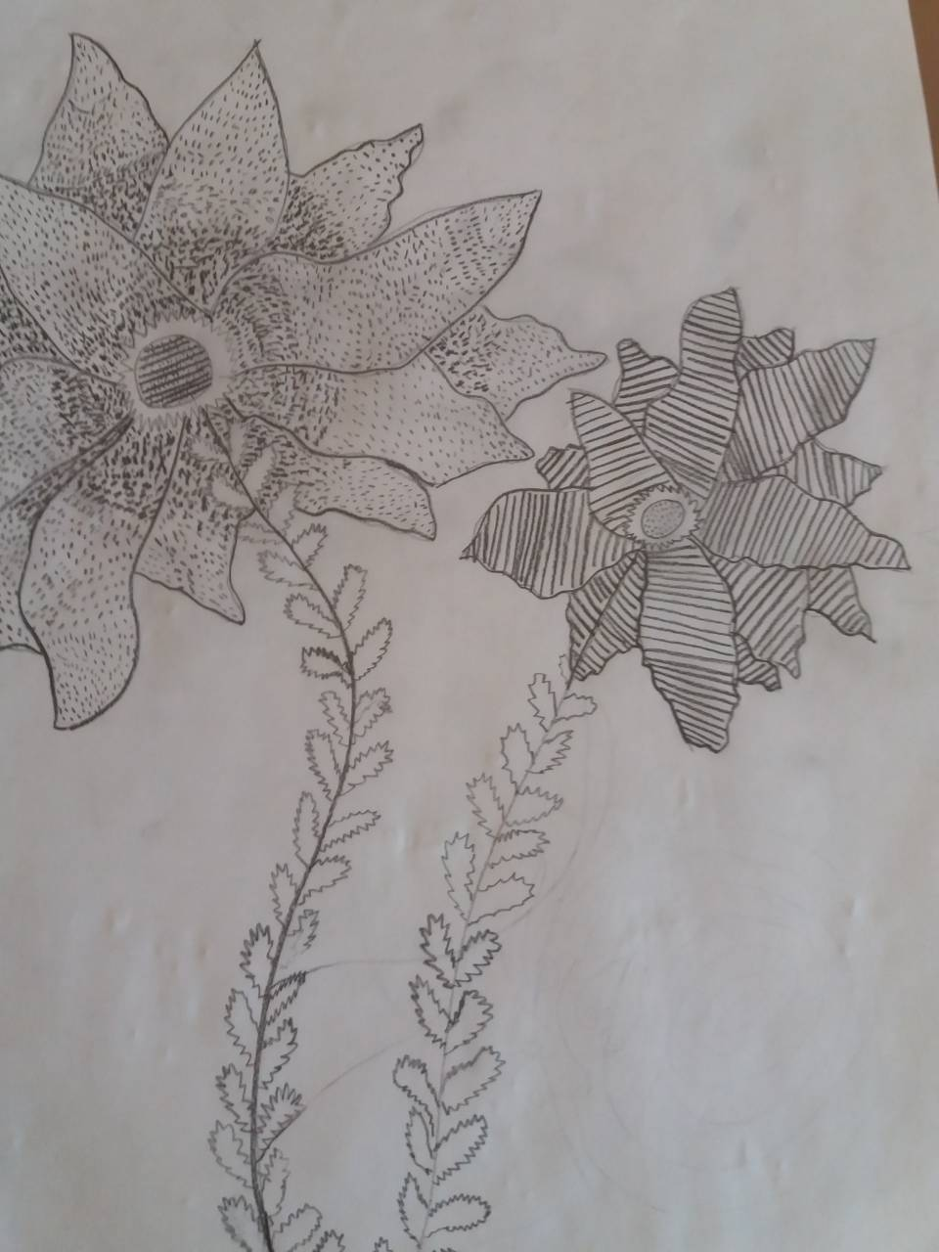
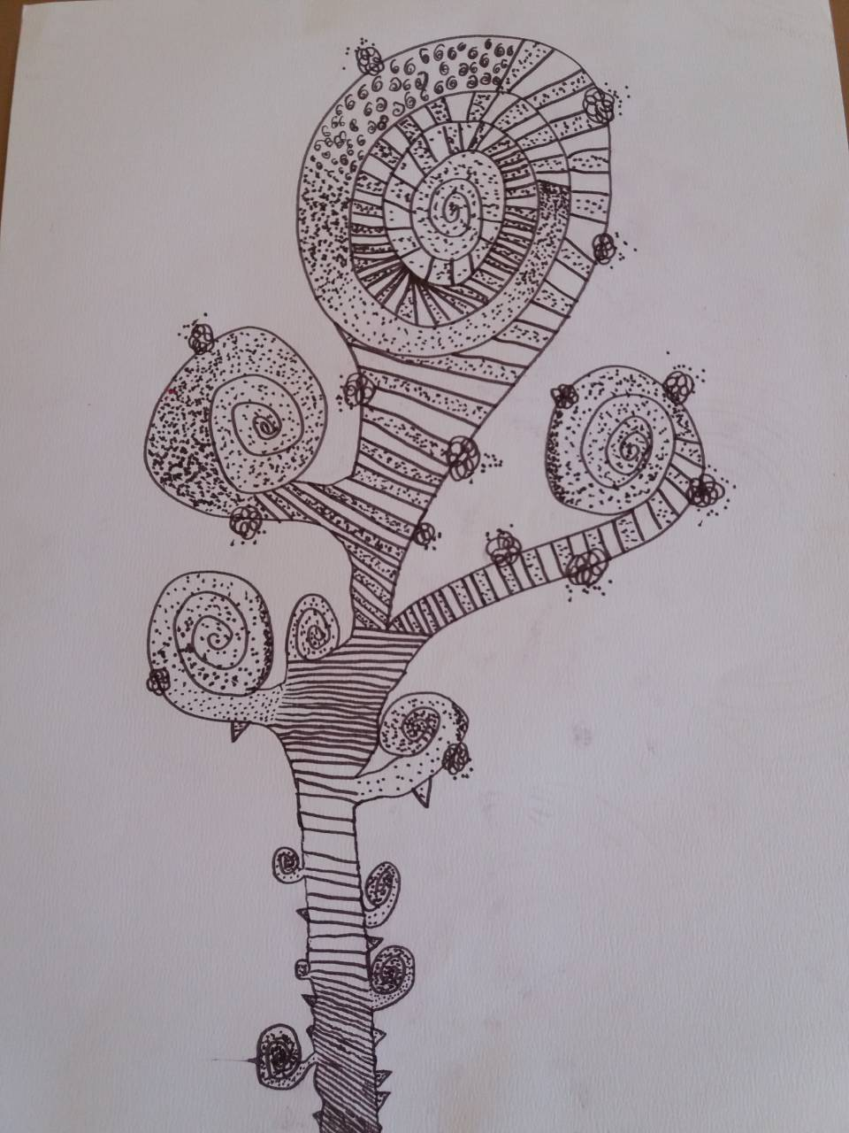
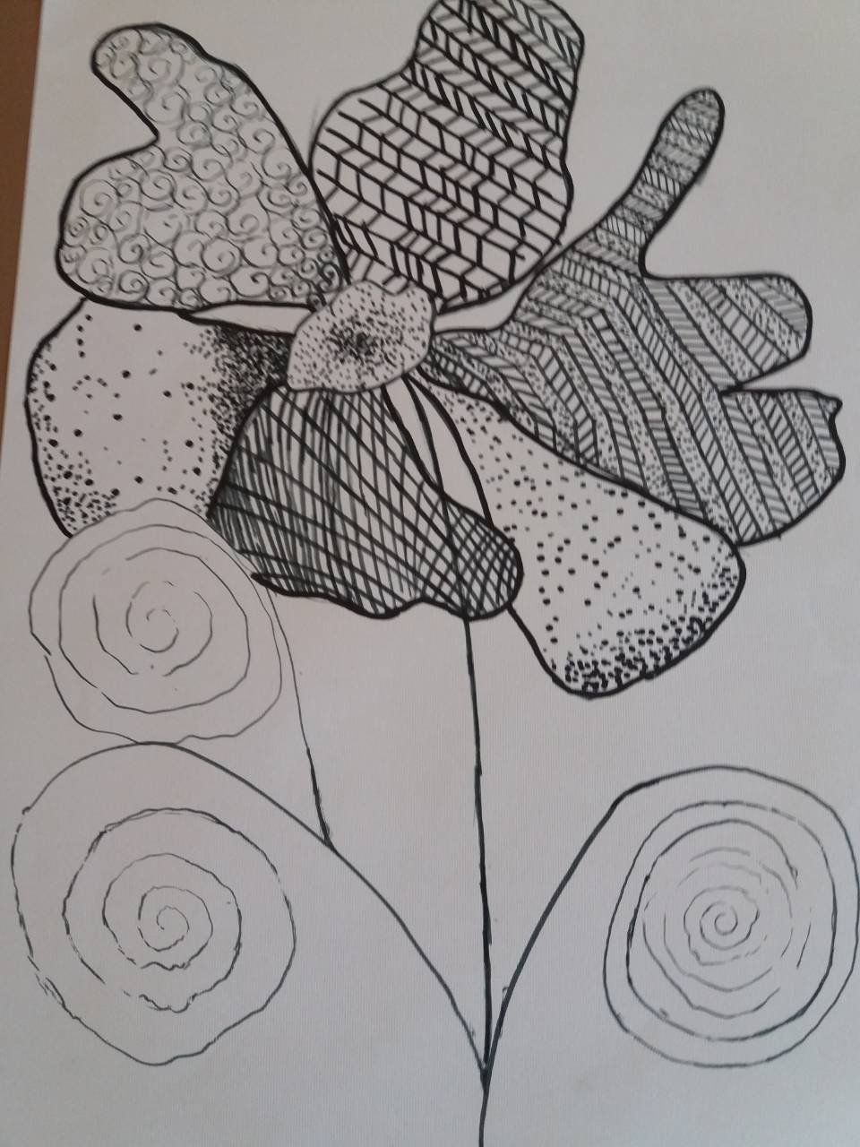
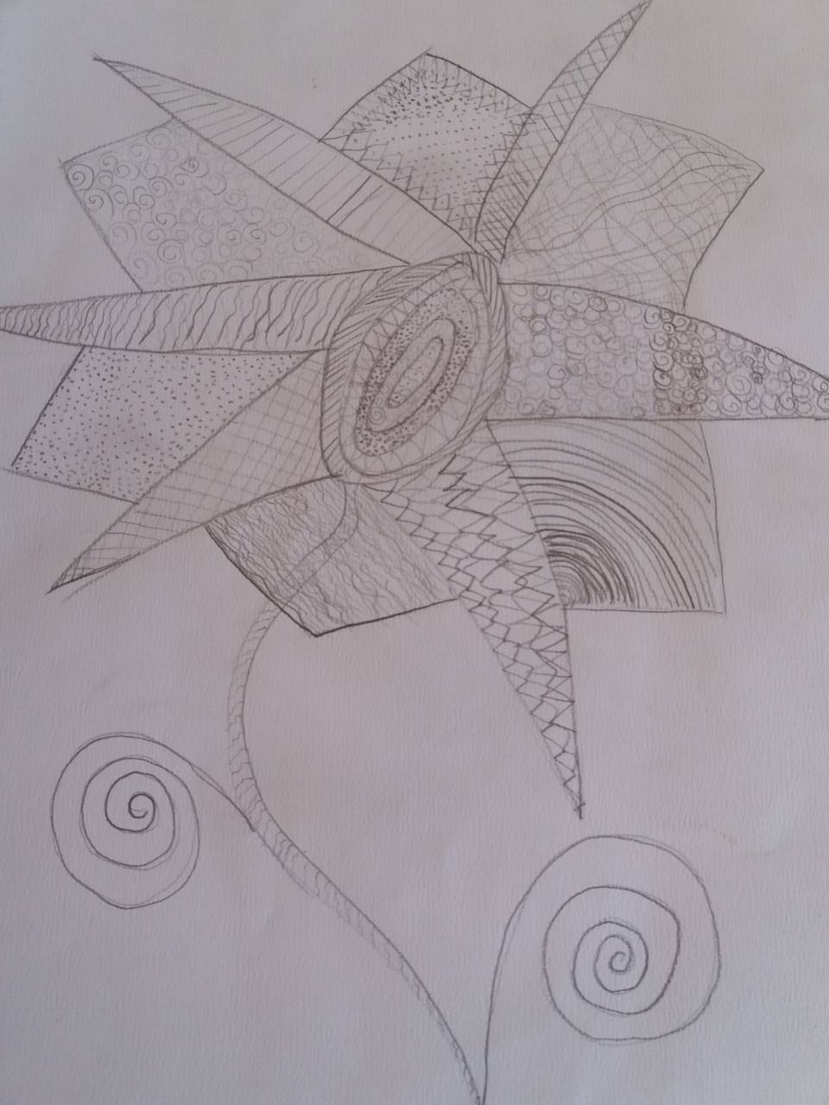
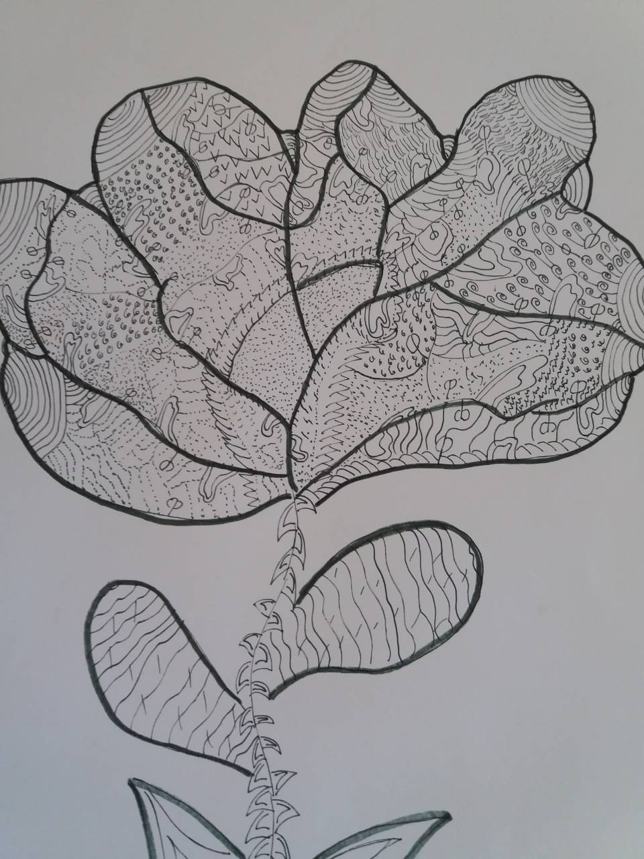
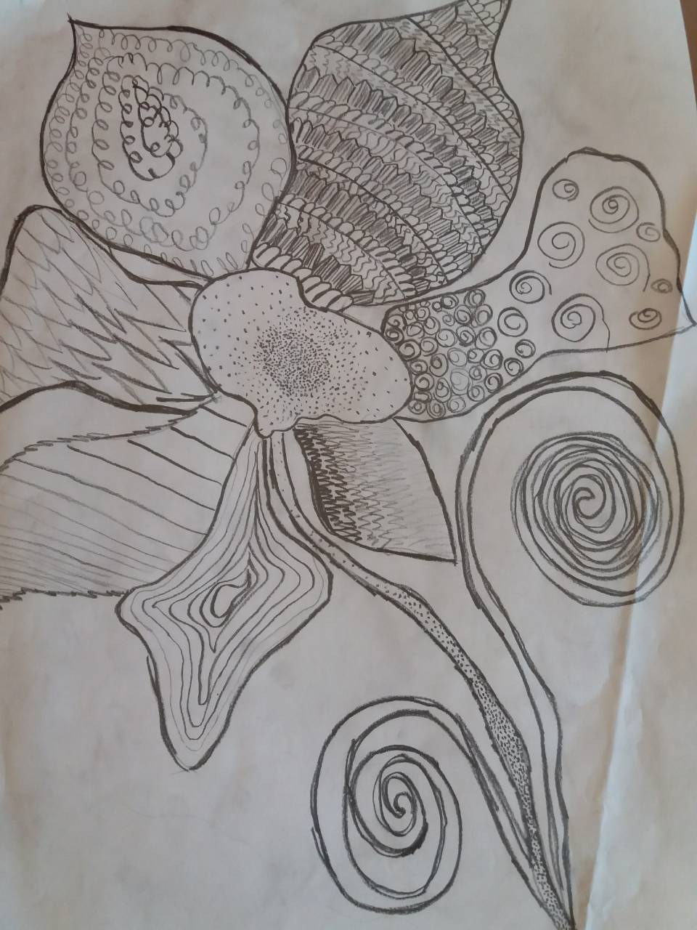
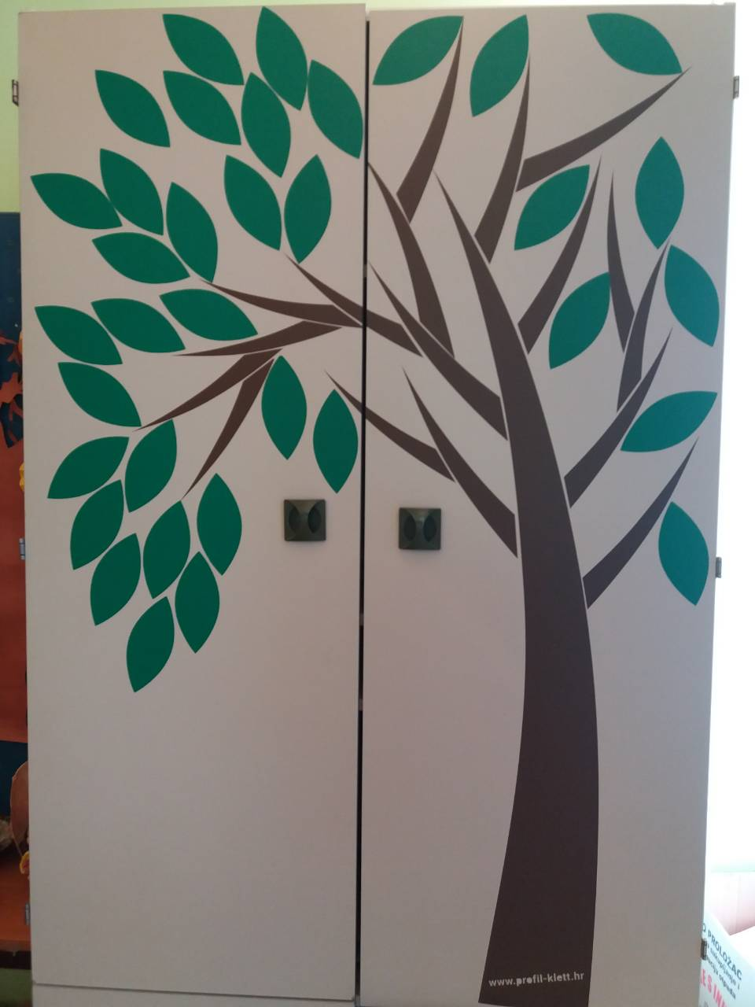

Slide 11
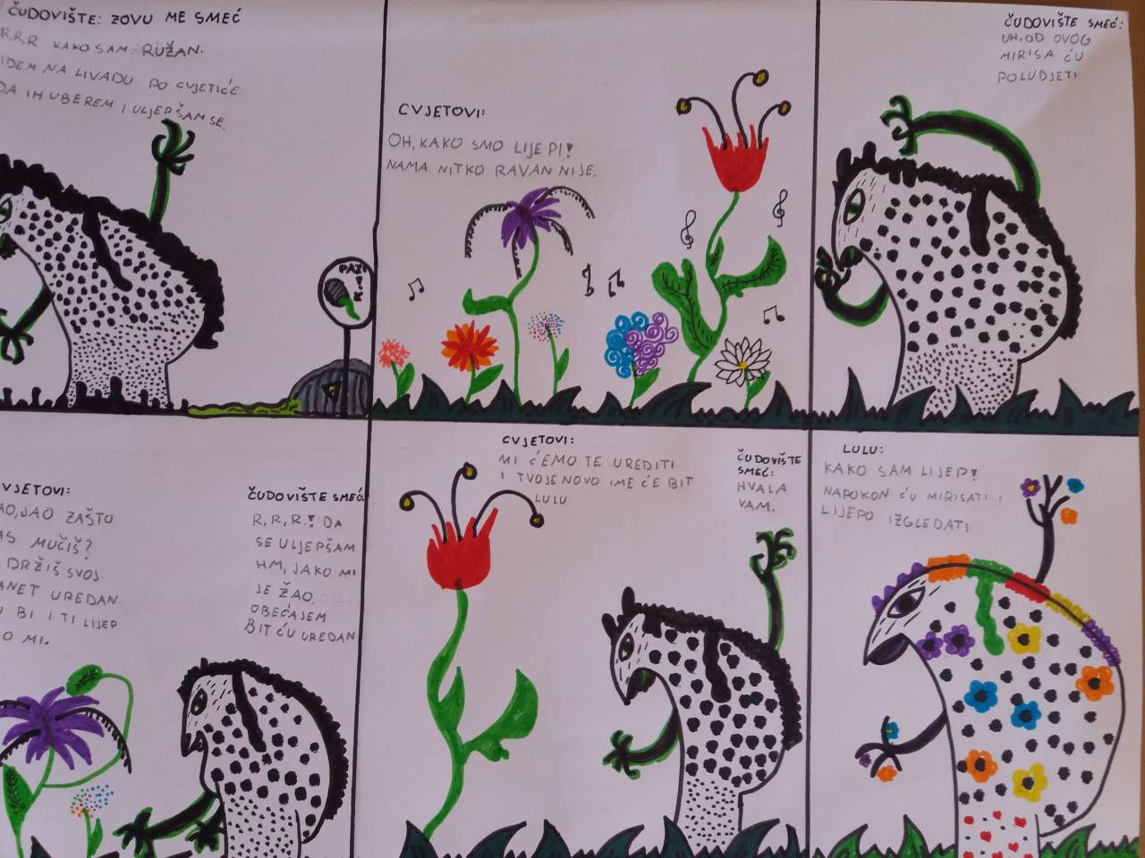
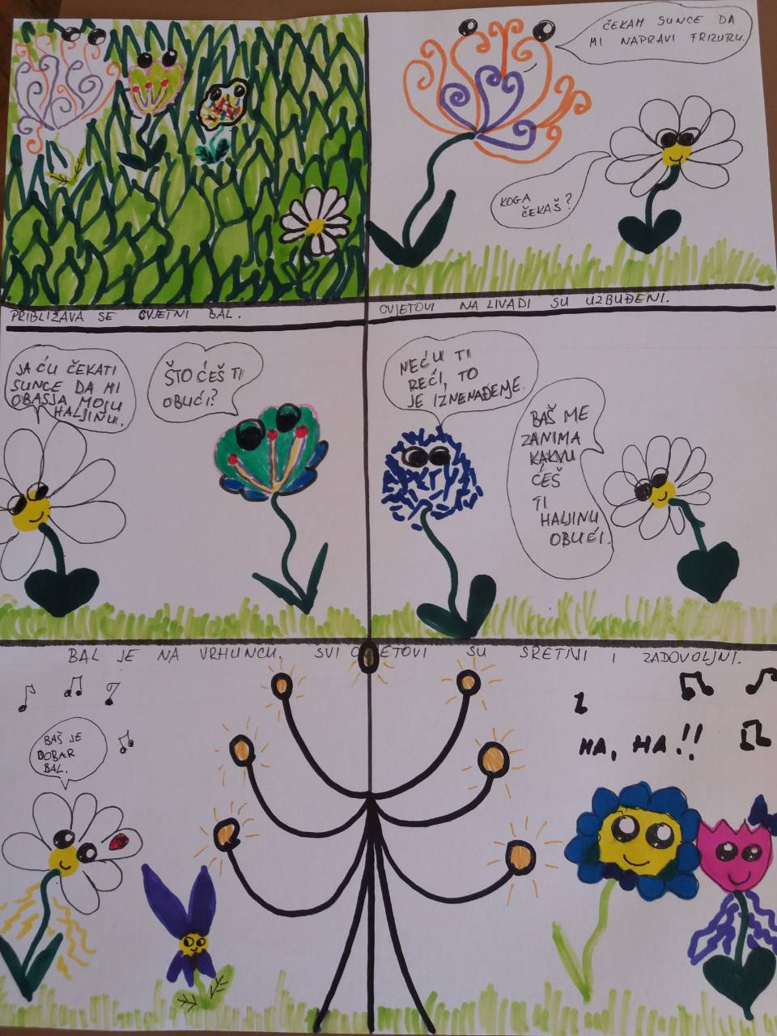
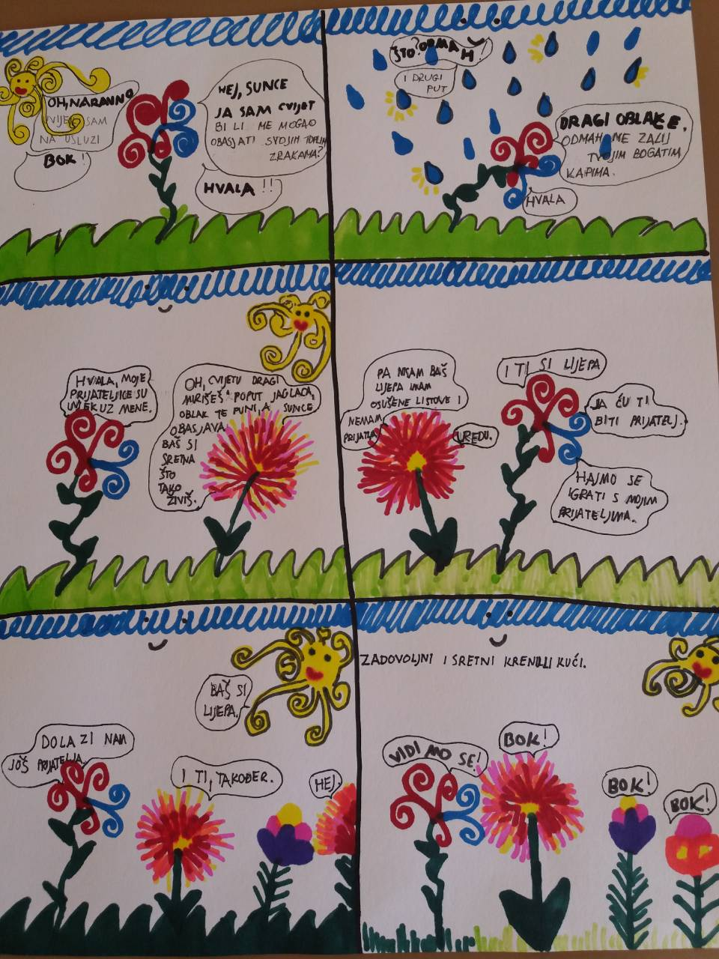
STRIPOVI

Slide 12
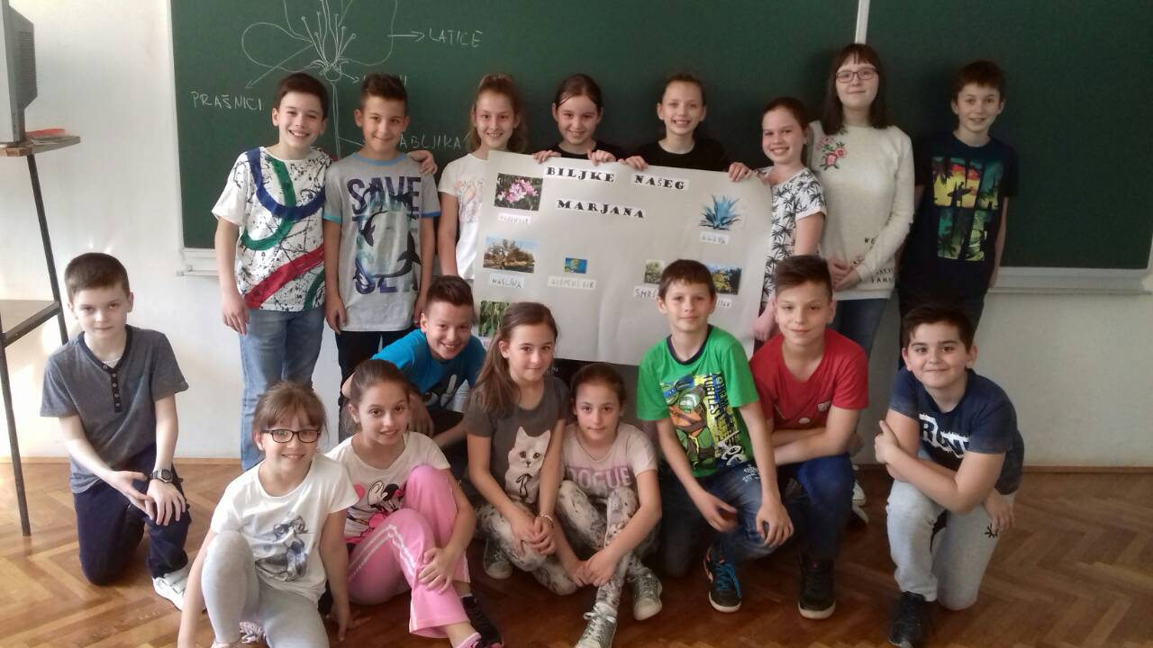
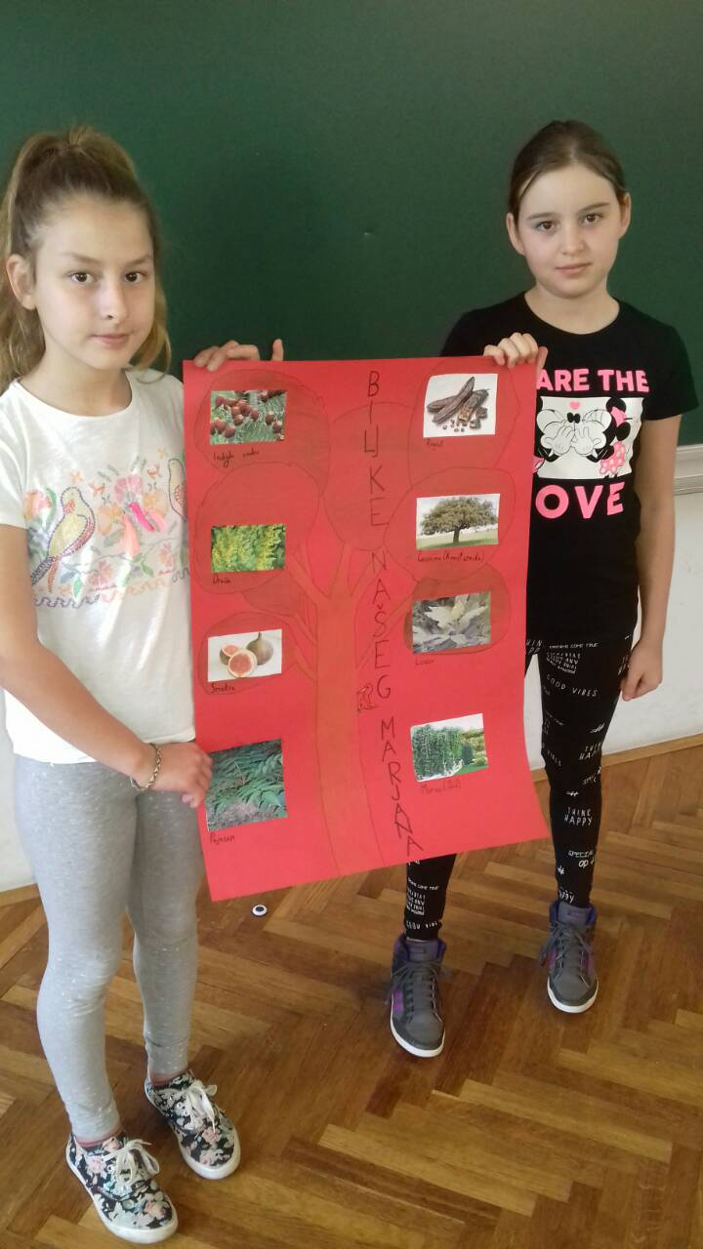
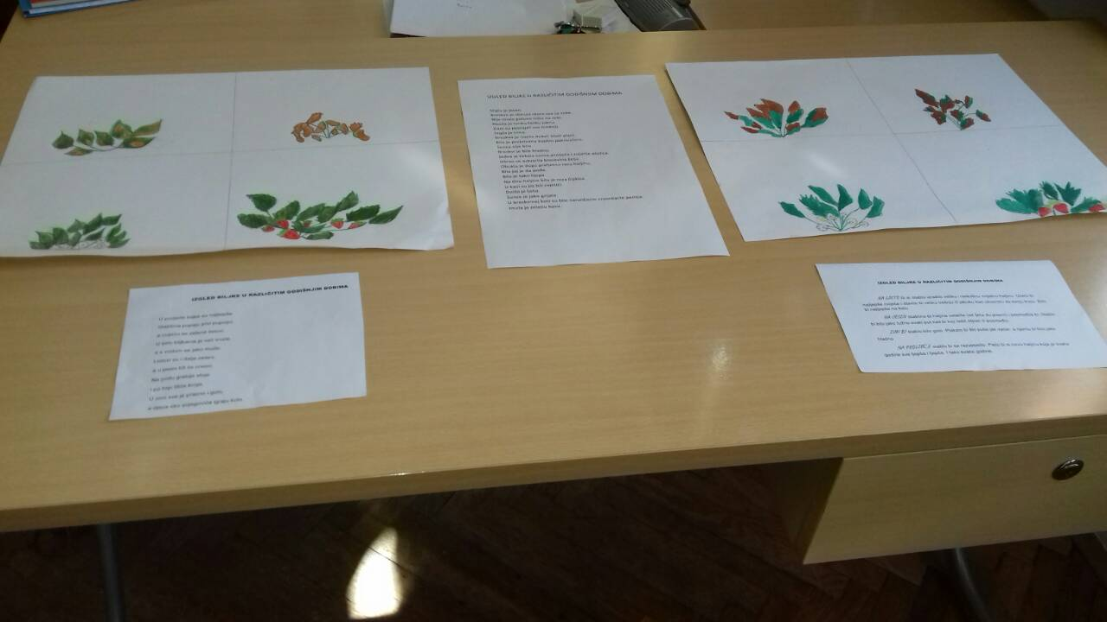
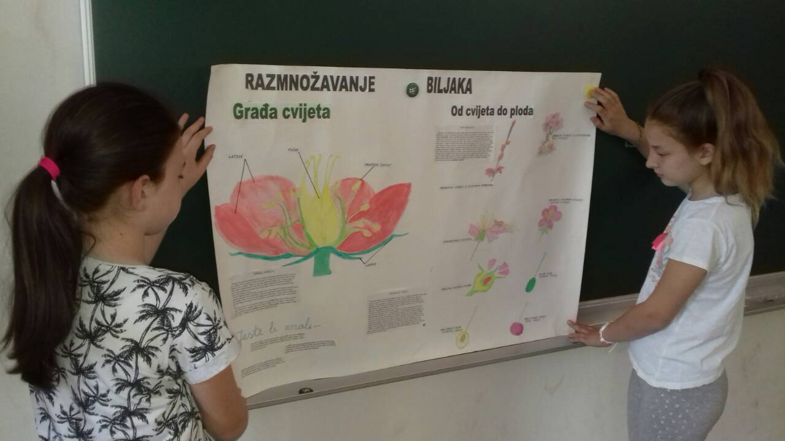
Izrada plakata
Učenici 4.c razreda sa učiteljicom Davorkom Banovac su izrađivali plakate te pisali pjesmice o tome kako biljke izgledaju kroz godišnja doba.

Slide 13
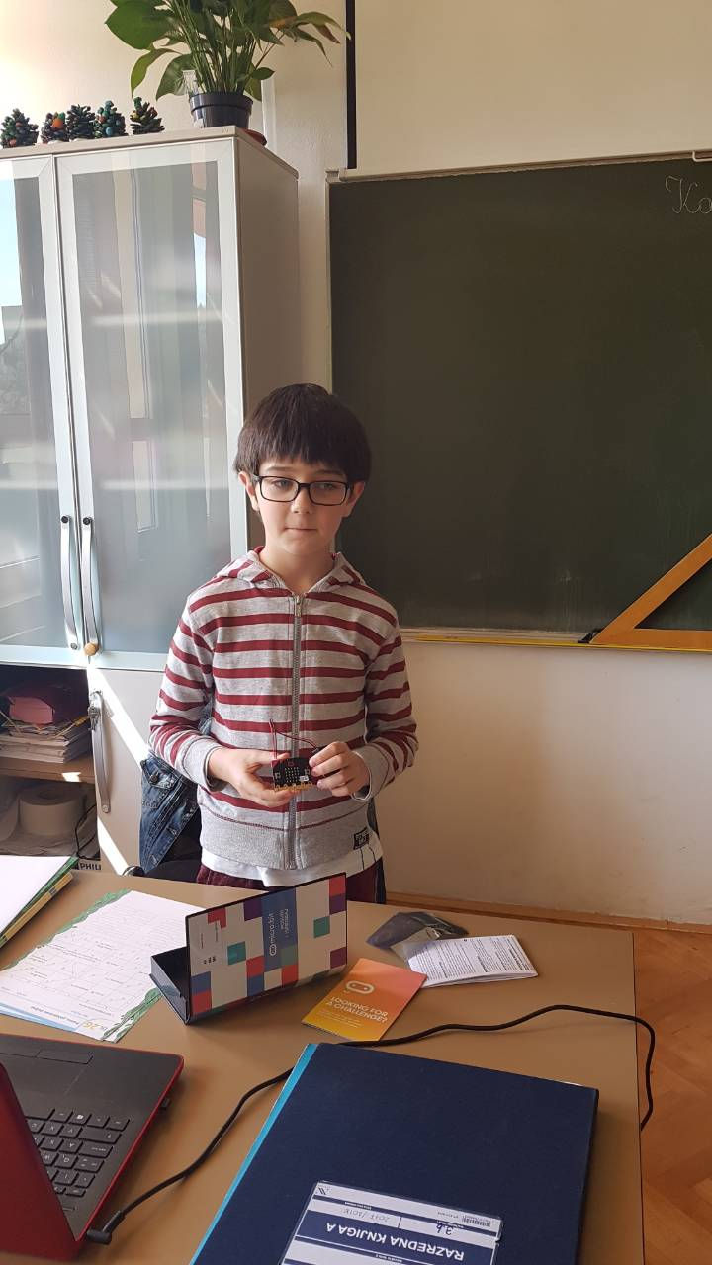
Priče o microbitu i cvijetu….
„KAKO JE MICROBIT SPASIO CVIJET?
Jednog vrućeg ljetnog dana,cvijet koji je stajao u posudi za cvijeće se počeo sušiti.Vikao je i dozivao pomoć,al ga nitko nije čuo.Listovi su mu se skroz objesili. Nakon nekog vremena,ugleda djevojčicu koja se vratila iz škole.Bio je presretan vidjevši je,no uzalud.Djevojčica uđe u kuću i zalupi vratima.Cvijet se rastužio,ali je vidio da je djevojčici iz torbe ispala nekakva pločica.Na njoj je pisalo microbit..Pokušao joj se približiti,ali microbit poskoči.Kad jemicrobit shvatio što je cvijetu,brzo je cijevi pumpe staviou zemlju i počeo zalijevaticvijet.Cvijet je s olakšanjem odahnuo i počeo osjećati kako mu se listovi sve više dižu.Microbit je bio sretan,no vidio je da cvijetu vruće te se odmah programirao za određivanje temeprature zraka i paljenja ventilatora za hlađenje.
Cvijet je bio jako zahvalan microbitu i postali su pravi prijatelji.”
Ena Budimir,3b
Učenici 3.b razreda sa učiteljicom Danijelom Maurac su pisali neobične priče o microbitu i cvijet..

Slide 14
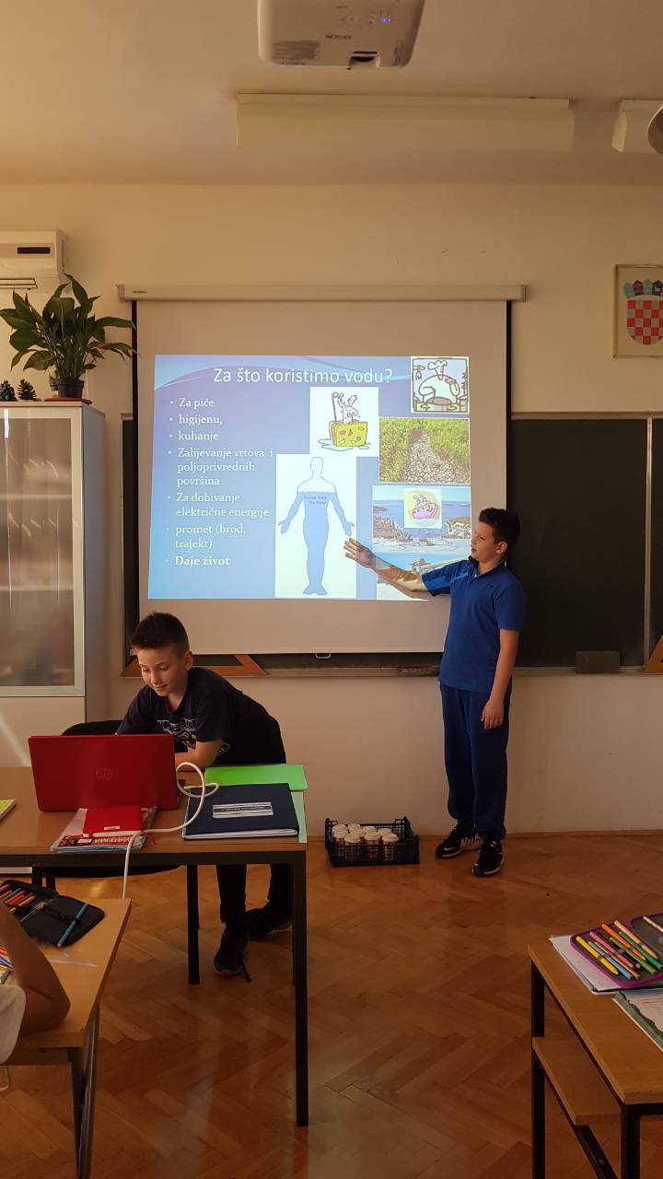
„KAKO JE MICROBIT SPASIO CVIJET?
Bio je vruć dan u pustinj.Jedan cvijet je stajao sam i počeo se sušiti.Bilo mu je vruće i trebao je hitno vode.Mislio je da će umrijeti.Odjednom se ispred njega pojavi čuda pločica.Na njoj je pisalo microbit i nosila je bocu vode.Cvijet je zamolio za malo vode.Microbit se odmah prikačio za korijen cvijeta.Na njemu su počele svijetliti lampice.Odjednom je iz boce počela izlaziti voda.Žedni cvijet je osjetio kako mu se žile i listovi pune vodom i kako se opet vraća u život.Bio je jako sretan pa je s microbitom nastavio putovanje.”
Feđa Đikić,3b.

Slide 15
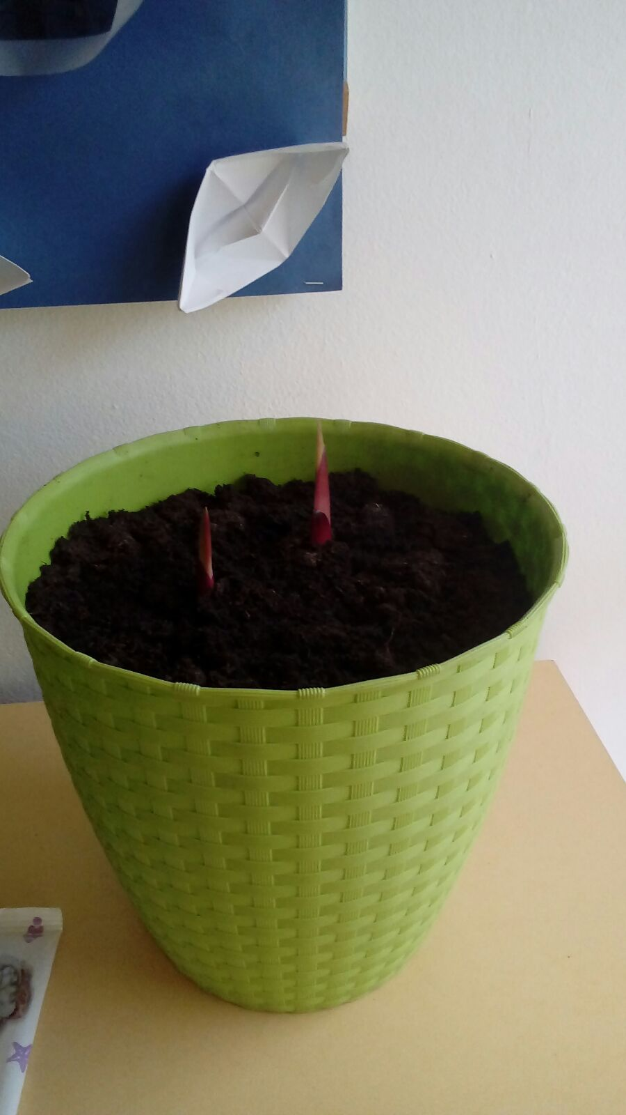
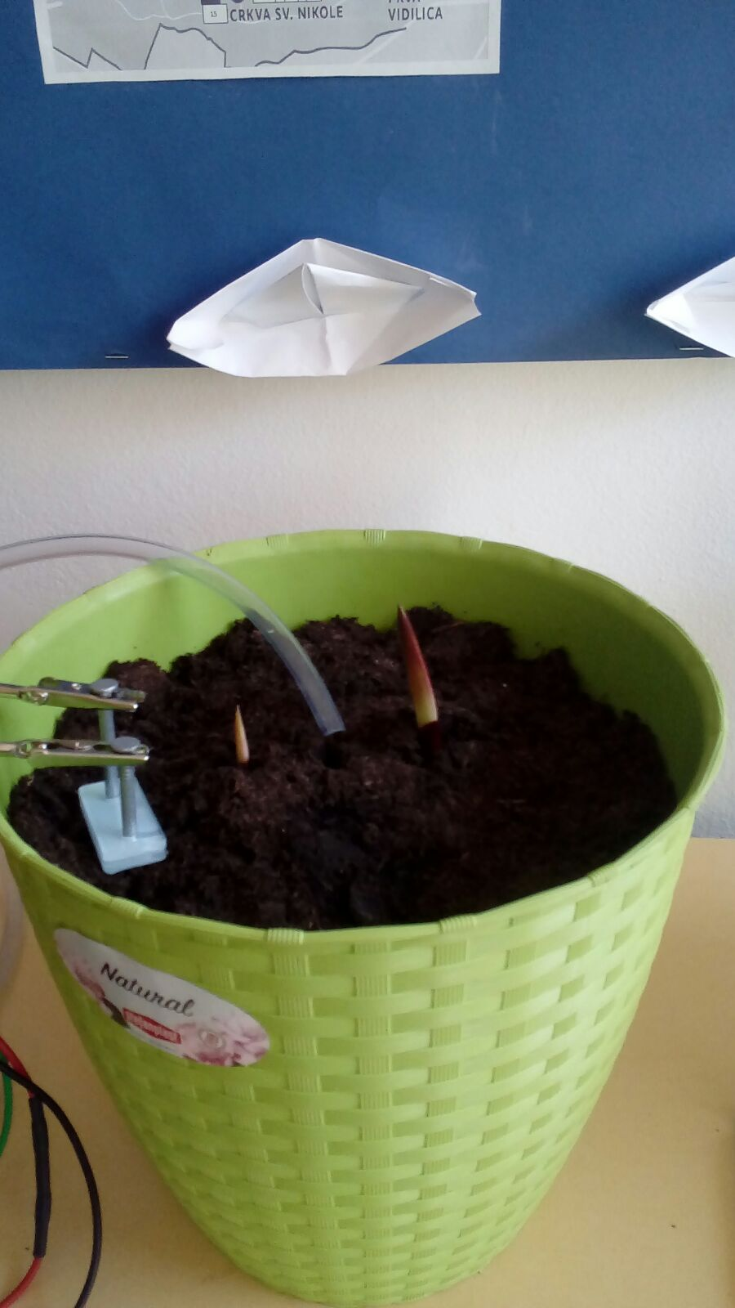
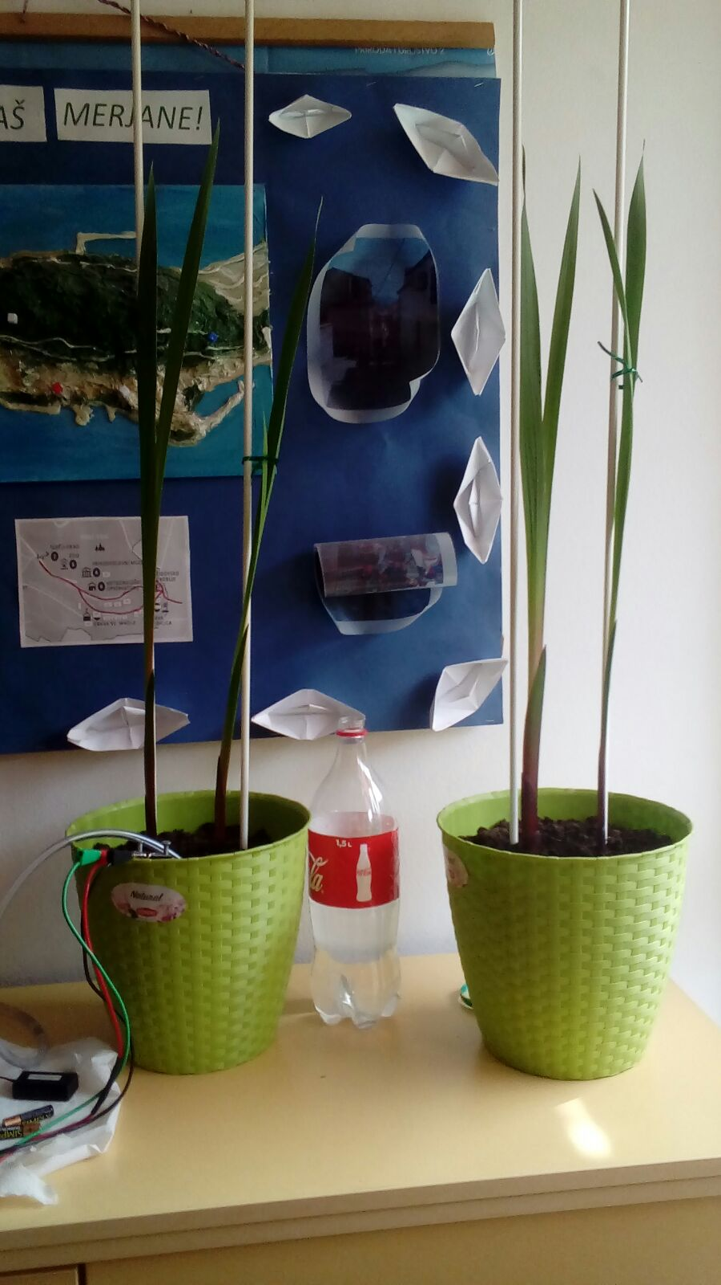
VI. zaključak
Na početku projekta biljka koju su zalijevali učenici prije je i više narasla.
Što je vrijeme protjecalo,i jedna i druga biljka su bile iste.

Slide 16
Zaključak
UTJECAJ SVJETLOSTI NA BILJKE
- biljne vrste - u pojedinoj fazi životnog ciklusa potrebna im je određena jačina i trajanje svjetlosti (+ toplina i vlaga), a to je uvjet za prelazak u slijedeću fazu razvoja
- podjela biljaka prema utjecaju trajanja insolacije na cvatnju:
a) biljke dugog dana (npr. pšenica – ljeti, kad su dani dugi);
b) biljke kratkog dana (npr. krizantema - cvjeta u jesen, kad su dani kraći)
- Sunčeva svjetlost djeluje na otvaranje i zatvaranje puči na listovima , na boju biljke ili okretanje biljke prema Suncu (npr. suncokret)
UTJECAJ TEMPERATURE NA BILJKE
- životna aktivnost biljke ovisi o temperaturi → procesi upijanja vode i mineralnih soli preko korijenja,
- upijanje CO2 - ako temperatura prijeđe kritičnu vrijednost moguće je uvenuće biljke
- ako je u zraku veća količina vlage, nema vjetra ili je slab → slabija je transpiracija
- sjeme i mlade biljke s kratkim korijenjem: važna je temperatura površinskog sloja tla - vremenski razmak od sjetve do nicanja mijenja se ovisno o temperaturi tla - za odrasle biljke u vegetacijskom razdoblju važnija je temperatura zraka od temp. tla
- 4 temperaturna praga važna za život biljaka

Slide 17

Sudionici projekta:
Sanda Gudelj, učiteljica razredne nastave i 1.c razr.
Danijela Maurac, učiteljica razredne nastave i 3.b.razr.
Verica Aljinović, učiteljica razredne nastave i 4.c razr.
Davorka Banovac, učiteljica razredne nastave i 4.a.razr.
Simona Bijelić, učiteljica informatike i tehničke kulture
Marija Belan, učiteljica biologije i kemije
Tihana Modrić, učiteljica geografije i engleskog jezika
Hvala !

